Slide 1

TRƯỜNG TIỂU HỌC SÀI ĐỒNG
TOÁN 3
Tên bài: Chia số có ba chữ số cho số có một chữ số ( Tiết 1)
Giáo viên: Nguyễn Thị Bích

Slide 2
YÊU CẦU CẦN ĐẠT
1.Thực hiện được phép chia số có ba chữ số cho số có một chữ số.
2.Vận dụng giải được các bài toán thực tế liên quan đến phép chia số có 3 chữ số cho số có một chữ số.

Slide 3


Toán
Chia số có ba chữ số cho số có một chữ số( Tiết 1)

Slide 4



Khởi động

Slide 5
Đặt tính rồi tính
243 x 2 162 x 4
243
162
2
4
486
648

Slide 6
Khám phá

Slide 7
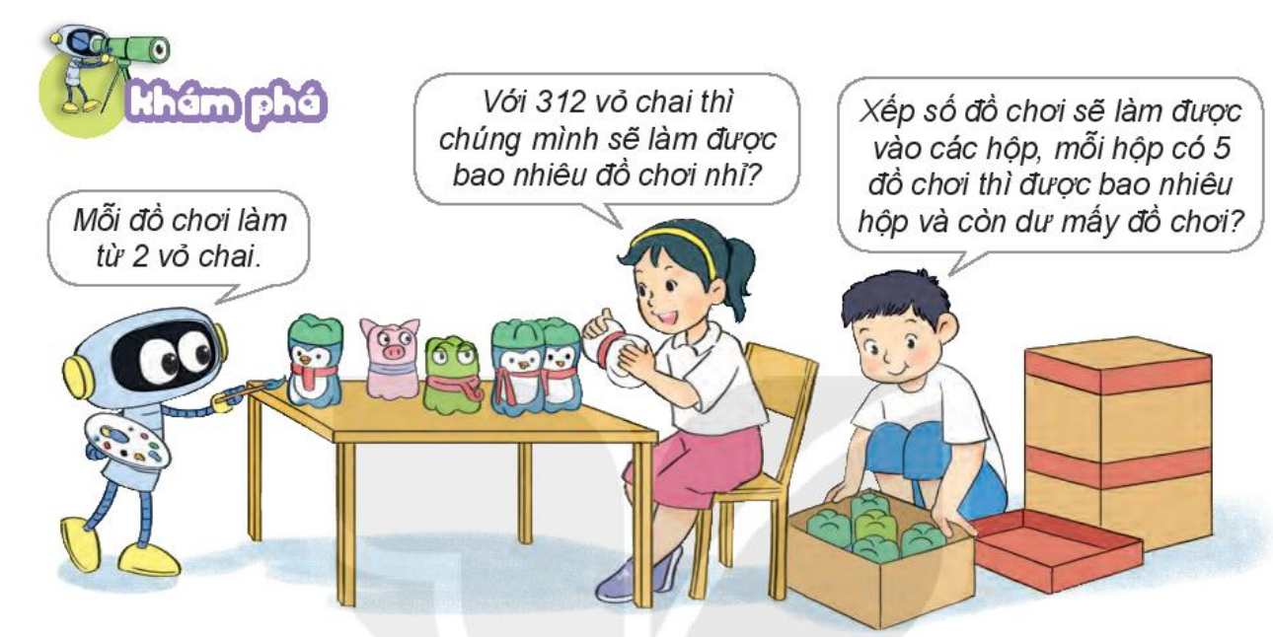
Quan sát và trả lời câu hỏi

Slide 8
Đặt tính rồi tính
312
2
- 3 chia 2 được 1, viết 1
1 nhân 2 bằng 2; 3 trừ 2 bằng 1
2
1
5
6
1
1
- Hạ 1, đươc 11; 11 chia 2 được 5, viết 5
5 nhân 2 bằng 10; 11 trừ 10 bằng 1.
1
0
1
2
1
2
- Hạ 2, được 12; 12 chia 2 được 6, viết 6
6 nhân 2 bằng 12; 12 trừ 12 bằng 0
1
2
0
Vậy 312 : 2 = 156

Slide 9
Đặt tính rồi tính
156
5
- 15 chia 5 được 3, viết 3
- 3 nhân 5 bằng 15; 15 trừ 15 bằng 0
- Hạ 6; 6 chia 5 được 1, viết 1.
1
5
3
1
0
6
5
1
Vậy 156 : 5 = 31 (dư 1)

Slide 10
Thực hành

Slide 11

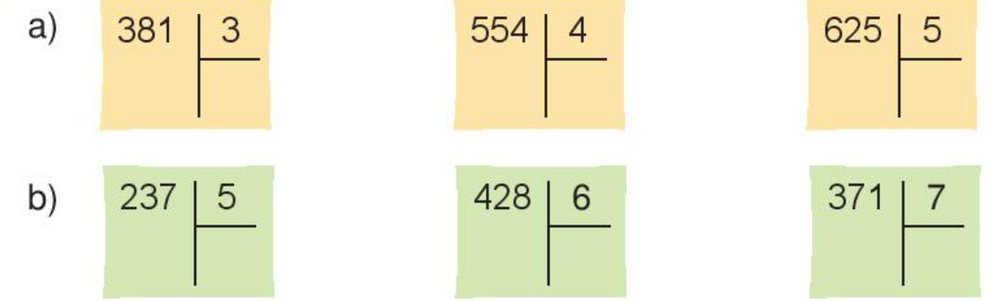
Tính
1

Slide 12
Tính
1
381
3
554
4
3
1
2
7
4
1
3
8
8
15
0
12
6
34
2
1
2
1
32
0
2

Slide 13
Tính
1
381
3
554
4
3
1
2
7
4
1
3
8
8
15
0
12
6
34
2
1
2
1
32
0
2

Slide 14
2
Một cửa hàng có 354 quả táo. Người ta đã đóng số táo đó vào các hộp, mỗi hộp có 6 quả táo. Hỏi cửa hàng đã đóng được bao nhiêu hộp táo như vậy?
Bài giải:
Cửa hàng đó đã đóng được số hộp táo là:
354 : 6 = 59 (hộp)
Đáp án: 59 hộp táo

Slide 15

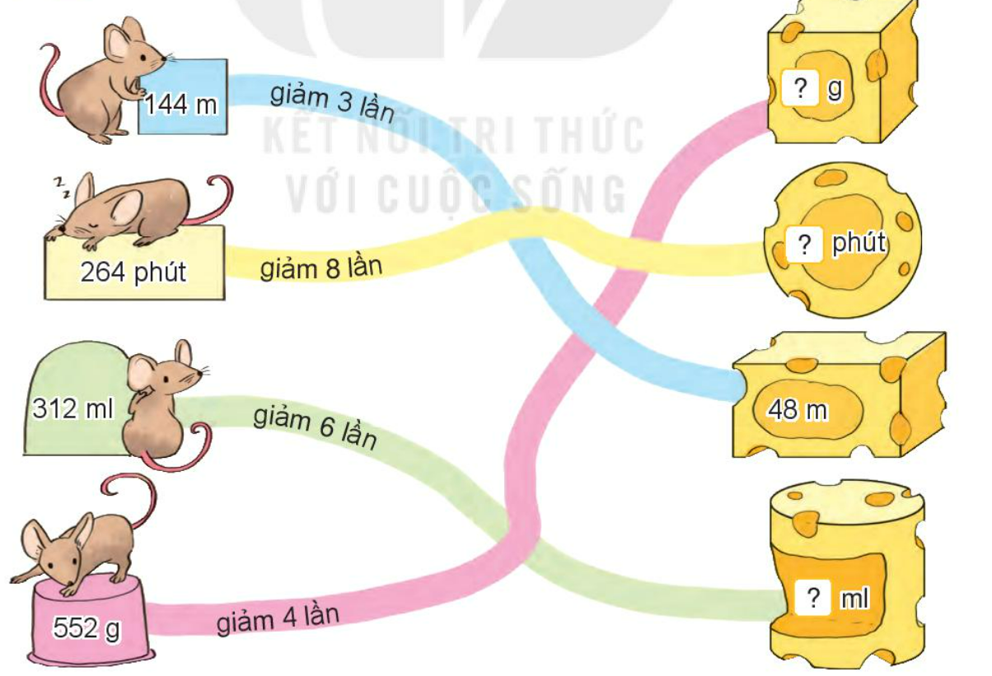

Số?
3
48m
33 phút
THẢO LUẬN NHÓM 4
52 ml
138g

Slide 16
Vận dụng

Slide 17
Phép tính nào đúng, phép tính nào sai?
715
5
627
3
2
1
1
4
3
0
27
2
9
1
5
0
0
Đ
S

Slide 18
YÊU CẦU CẦN ĐẠT
1.Thực hiện được phép chia số có ba chữ số cho số có một chữ số.
2.Vận dụng giải được các bài toán thực tế liên quan đến phép chia số có 3 chữ số cho số có một chữ số.

Slide 19
Chào tạm biệt
và hẹn gặp lại

